Slide 1
Муниципальное бюджетное общеобразовательное учреждение
средняя общеобразовательная школа №66
ЗДОРОВЬЕСБЕРЕГАЮЩИЕ ТЕХНОЛОГИИ НА УРОКАХ АНГЛИЙСКОГО ЯЗЫКА
ВО 2-5 КЛАССАХ
Кулешова Екатерина Валерьевна,
учитель английского языка
Тула 2015

Slide 2
Содержание
Введение
Использование здоровьесберегающих технологий
на уроках английского языка во 2-5 классах
Заключение
4 Список литературы

Slide 3
Состояние здоровья подрастающего поколения - важнейший показатель благополучия общества и государства, не только отражающий настоящую ситуацию, но и дающий прогноз на будущее.
Ухудшение здоровья детей школьного возраста в России стало не только медицинской, но и серьезной педагогической проблемой.
По статистике состояния здоровья большую группу составляют дети, находящиеся «между здоровьем и болезнью».
В процессе обучения дети, подростки, юноши и девушки пытаются привыкнуть жить в условиях ограниченной свободы и очень нуждаются в понимании и конструктивной помощи со стороны взрослых.

Slide 4
Одним из самых негативных факторов для здоровья школьников является общая стрессогенная система организации образовательного процесса и проведения уроков. На этом фоне снижается успеваемость учащихся, ухудшается их дисциплина, усиливается состояние тревожности.
Все это обуславливает необходимость в формировании особой, щадящей среды, где учитываются все трудности учащихся в процессе обучения и предлагается квалифицированная педагогическая поддержка.

Slide 5

Использование здоровьесберегающих технологий на уроках английского языка во 2-5 классах
Я не знаю большей красоты,
чем здоровье. (Г. Гейне)

Slide 6

Здоровье - это состояние полного физического, психического и социального благополучия, а не только отсутствие болезней или физических дефектов.
Физическое здоровье
Психическое здоровье
Социальное здоровье
Нравственное здоровье
Духовное здоровье

Slide 7

Можно считать, что здоровье ученика в норме, если:
а) в физическом плане – умеет преодолевать усталость, здоровье позволяет ему справляться с учебной нагрузкой;
б) в интеллектуальном плане – проявляет хорошие умственные способности, наблюдательность, воображение, самообучаемость;
в) в нравственном плане – честен, самокритичен, эмпатичен;
г) в социальном плане – коммуникабелен, понимает юмор, сам умеет шутить;
д) в эмоциональном плане – уравновешен, способен удивляться и восхищаться.

Slide 8
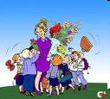
В каких условиях ребёнок может реализовать свои способности “быть здоровым?”.
любовь к ребёнку;
уважение его мнения;
демократический опыт у учителя;
поощрение успехов ребёнка;
формирование у учащихся умения мыслить, работать творчески, что повышает мотивацию;
создание атмосферы наибольшей эмоциональной благоприятности и комфорта на уроке.

Slide 9
Здоровьесберегающие образовательные технологии – то, что делают педагоги, медики, и другие специалисты школы для защиты здоровья учащихся и своего собственного от неблагоприятного воздействия факторов, связанных с образовательным процессом.
Здоровьесберегающая педагогика – педагогическая система, основанная на разумном приоритете ценности здоровья.
Здоровьесберегающее пространство школы – это территория грамотной, комплексной и неустанной заботы каждого о своём здоровье и о здоровье другого.

Slide 10
На уроках английского языка, прежде всего, создаются условия для здорового развития детей:
Соблюдаются физиологические основы учебно-воспитательного режима (учитывается время трудоспособности, утомляемость, учебная нагрузка, проводятся физкультминутки).
Производится гигиеническая оценка условий и технологий обучения (воздушно-тепловой, световой режим, режим и организация учебно-воспитательного процесса).

Slide 11

Формируется здоровый образ жизни.
Учителями английского языка широко используются игровые моменты во время проведения урока. Обязательным условием проведения всех уроков являются мероприятия по профилактике утомления, нарушения осанки, зрения (физкультминутки, гимнастика для глаз). Учебная нагрузка соответствует санитарно-гигиеническим нормам. Строго ограничен объем домашних заданий,

Slide 12
Основные направления моей деятельности:
Здоровьесбережение реализуется через оптимизацию содержания и целенаправленной организации урока английского языка.
На моих уроках я использую: а) методы позитивной психологической поддержки ученика , б) учет индивидуальных особенностей учащегося и дифференцированный подход к детям с разными возможностями, в) поддержание познавательного интереса к изучению английского языка, г) принцип двигательной активности на уроке.

Slide 13

Уровень гигиенической рациональности урока
1 Плотность урока Не менее 60% и не более 75%
2 Число видов учебной деятельности 4-7
3 Средняя продолжительность различных видов учебной деятельности Не более 10 минут
4 Частота чередования видов учебной деятельности Смена не позднее, чем через 7-10 минут
5 Число видов преподавания Не менее 3
6 Наличие эмоциональных разрядок (число) 2-3
Таблица заимствована у Н.К. Смирнова «Здоровьесберегающие образовательные технологии»

Slide 14

Характеристики урока, которые можно назвать здоровьесберегающими.

Slide 15
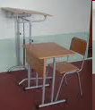
а) Выполнение рекомендаций СанПиНа:
требования к освещенности кабинета,
требования к мебели,
температурный режим помещения,
уровень шума,
место и длительность применения ИКТ.

Slide 16

б) Динамическая организация урока:
физкультминутка,
дыхательная гимнастика,
глазная гимнастика,
поза учащегося на уроках.

Slide 17
в) Психологический подход при проведении урока:
учет индивидуальных особенностей учащихся,
учет темперамента учащихся,
умение работать с различными группами учащихся,
дифференцированный подход в обучении.

Slide 18

г) Психологический климат урока:
мажорность урока (эмоциональность),
проявление доверительного подхода к ученикам,
наличие на уроке эмоциональной разрядки,
создание ситуации успеха.

Slide 19
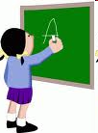
д) Некоторые педагогические знания и умения:
чередование различных видов деятельности (средней продолжительности и частоты),
количество используемых на уроке методов, чередование методов,
плотность урока,
темп окончания урока,
определение момента наступления утомления учащихся и снижения их учебной активности,
умение учителя оценивать процесс формирования внимания и мышления,
умение оценивать уровень работоспособности.

Slide 20


е) Формирование ЗОЖ и культуры здоровья на уроке:
включение в учебные программы модулей по вопросам здоровья.
постановка воспитательной задачи по привитию культуры здоровья.

Slide 21
Урок – зона психологического комфорта.
В результате введения в урок видов деятельности, поддерживающих положительное отношение ребенка к себе, уверенность в себе, в своих силах и доброжелательное отношение к окружающим, изменился микроклимат на уроке.
Атмосфера на уроках стала более благоприятной для обучения и для межличностного общения.
С этой целью использую:
а) методы эмоциональной раскачки,
б) медитативно релаксационные упражнения.

Slide 22
а) Методы эмоциональной раскачки.
Упражнение «Комплименты».
Дети по очереди говорят друг другу добрые слова, стараясь акцентировать достоинства своих одноклассников.
Игра «Вам сообщение».
По кругу передается сообщение, например «Я рад тебя видеть». «Ты сегодня хорошо выглядишь» и т.д.

Slide 23
б) Медитативно - релаксационные упражнения.
Упражнение «Я вижу, я слышу, я чувствую».
Ученик должен сказать три предложения, что он видит; три предложения, что он слышит, три предложения о том, что он чувствует. Количество предложений зависит от уровня обучения.
Упражнение «Деревянная кукла» в формате физминутки.
Кукла падает. Сначала кисти поднятых рук, затем до локтя, голова, кукла складывается в поясе и покачивается.

Slide 24


Пример комплексной релаксации. Продолжительность 3-5 минут.
(Quiet music)
Sit comfortably. Close your eyes.
Breathe in. Breathe out.
Let’s pretend it’s summer. You are lying on a sandy beach. The weather is fine. The light wind is blowing from the sea. The birds are singing. You have no troubles. No serious problems. You are quiet. Your brain relaxes. There is calm in your body. Nothing diverts your attention. you are relaxing. (Pause)
Your troubles float away.
You love your relatives, your school, your friends. They love you too. Learn to appreciate every good thing. The Earth is full of wonders. You can do anything. You are sure of yourself, that you have much energy. You are in good spirits.
Open your eyes. How do you feel?

Slide 25
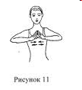
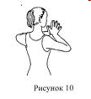
Пример аутогенной тренировки:
My right arm is warm,
I’m closing my eyes…
My left arm is warm,
My right leg is warm,
My left leg is warm,
My body is warm.
All my muscles are relaxed.
I’m resting.
I’m going to open my eyes.
I’m full of energy.
I’m active and strong.
I’m ready to work.

Slide 26
Упражнение на релаксацию и визуализацию.
Расслабленная поза, глубокое дыхание, тишина. Учитель на английском языке просит представить лес, аромат лесной поляны, тихий шелест листвы.

Slide 27

Песня «Imagine» из творчества Джона Леннона.
Imagine there’s no heaven
It’s easy if you try
No hell below us
Above us only sky
Imagine all the people
Living for today
Imagine there’s no countries
It isn’t hard to do…

Slide 28
«Ушки на макушке» (улучшает внимание, ясность восприятия и речь).
Мягко заверните уши от верхней точки до мочки три раза.
«Качели» (упражнение стимулирует мыслительные процессы).
Дышите глубоко, расслабьте плечи и уроните голову вперёд. Позвольте голове медленно качаться из стороны в сторону, пока при помощи дыхания уходит напряжение. Подбородок вычерчивает слегка изогнутую линию на груди по мере расслабления шеи. Выполнять 30 секунд.

Slide 29
Упражнение «Бабочки» (упражнение активизирует структуры мозга, обеспечивающие запоминание): нарисовать в воздухе в горизонтальной плоскости «бабочку (восьмёрку)» по три раза каждой рукой, а затем обеими руками.

Slide 30
Одним из важных средств создания благоприятного микроклимата является, на мой взгляд, похвала ученика. Она может быть вербальной:
«Well done!», «How clever you are!», «Good boy/girl!» и т. д.
Невербальные методы поощрения: улыбка, жесты, мимика, аплодисменты и т.д.
Вспоминается высказывание К.Д. Ушинского: «Учитель!
Помни, твоя улыбка стоит тысячи слов».

Slide 31
На своих уроках я достаточно широко практикую самооценивание и взаимооценку.
Например, оцени свою работу на уроке: good (хорошо) ok (нормально)
Try again! (попробуй еще!)

Slide 32
Индивидуальный и дифференцированный подход
на моих уроках осуществляется через учет личных интересов и особенностей ученика , возможность выбрать свой уровень и объем задания. Дополнительный языковой материал подбирается с учетом увлечений ученика. Пример выбора домашнего задания.

Slide 33
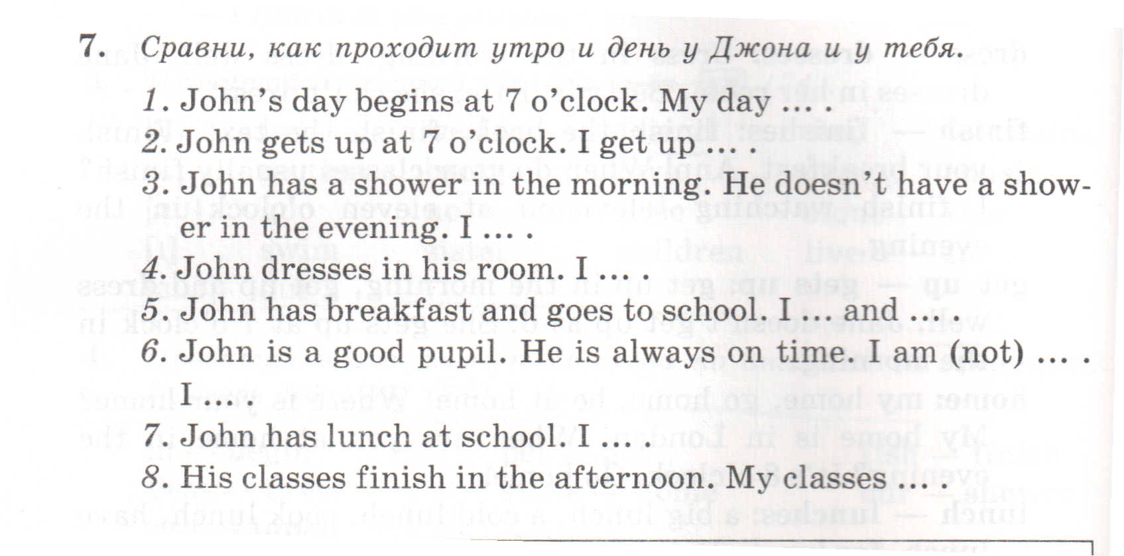
На 3 балла - написать рассказ 7-8 предложений (основа есть в учебнике); на 4 балла - рассказать о своем выходном (5-6 предложений); на 5 баллов – рассказать о том, как ваша семья проводит выходные (8-10 предложений).
Тема: «Мой день».
Задание: рассказать о своем выходном дне.

Slide 34
Двигательная активность учеников на уроке английского языка –
способствует лучшему овладению языковым материалом, снятию усталости и повышению мотивации у обучению

Slide 35
Активное поведение учащихся на уроке обеспечивается за счет использования рифмовок, стихотворений, песен на основе движений и проведения физкультминуток: на уроке проводятся 1-2 физкультминутки по 2-3 минуты продолжительностью через 15-20 минут после начала урока.

Slide 36
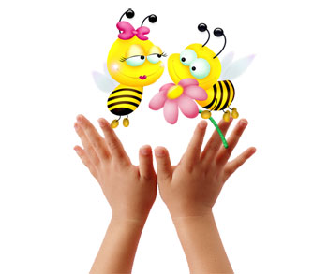
Пальчиковая гимнастика-
снятие мышечного утомления с пальцев при письме;
снятие эмоционального напряжения.

Slide 37
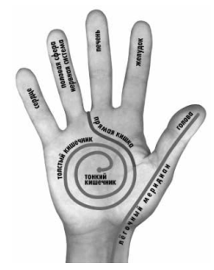
В.М. Бехтерев : простые движения рук помогают снять умственную усталость, улучшают произношение многих звуков, развивают речь ребенка.
В.А Сухомлинский :
“ум ребенка находится на кончике пальцев”.

Slide 38
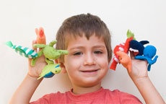
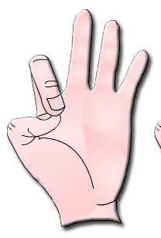
Five little gentlemen
Going for a walk.
Five little gentlemen
Stop for a talk.
Along came five ladies
They stood all together
And they began to dance.
(5 пальчиков – джентльмены,
5 пальчиков – леди, они встречаются и начинают танцевать).
2) Petter-Pointer, Petter-Pointer,
Where are you?
Here I am, here I am.
How do you do?
Пальцы по очереди выкликаются по именам. Эти игры преследуют задачу заставить каждый пальчик детской руки двигаться отдельно от других пальцев.

Slide 39

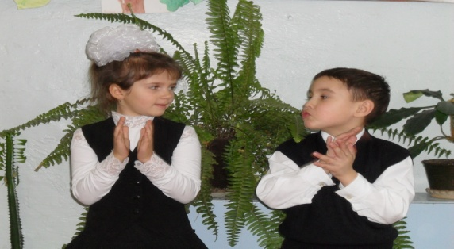
Физкультминутка
Музыкально-танцевальная зарядка
Clap, clap, clap your hands,
Clap your hands together.
Stamp, stamp, stamp your feet,
Stamp your feet together.
Turn, turn, turn around,
Turn around together.
Clap, clap, clap your hands,
Clap your hands together.

Slide 40
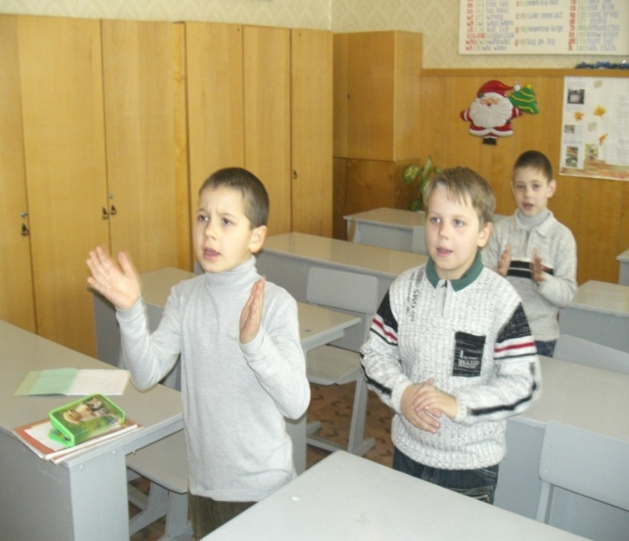
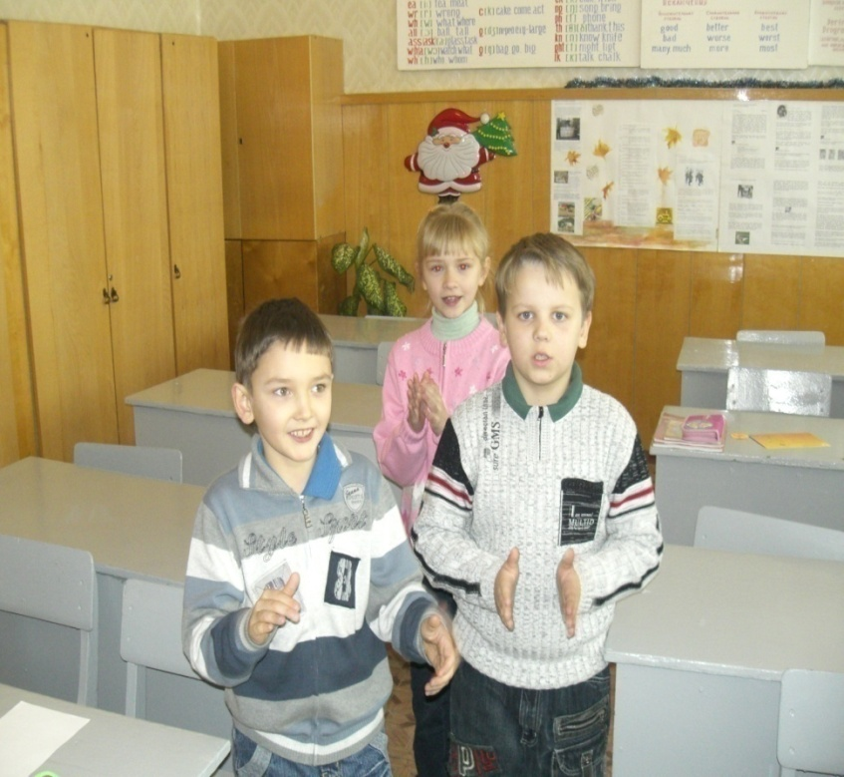
Использование песни «Clap your hands» на уроке во 2 классе.

Slide 41
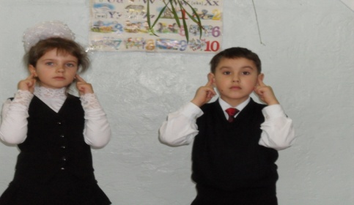
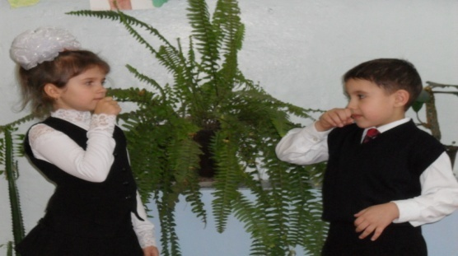
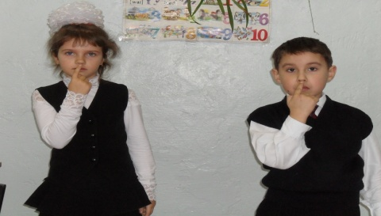
Физкультминутки для мобилизации внимания
HEAD AND SHOULDERS,
KNEES AND TOES, KNEES AND TOES.
HEAD AND SHOULDERS,
KNEES AND TOES, KNEES AND TOES.
AND EYES, AND EARS, AND MOUTH, AND NOSE.
HEAD AND SHOULDERS,
KNEES AND TOES, KNEES AND TOES.

Slide 42
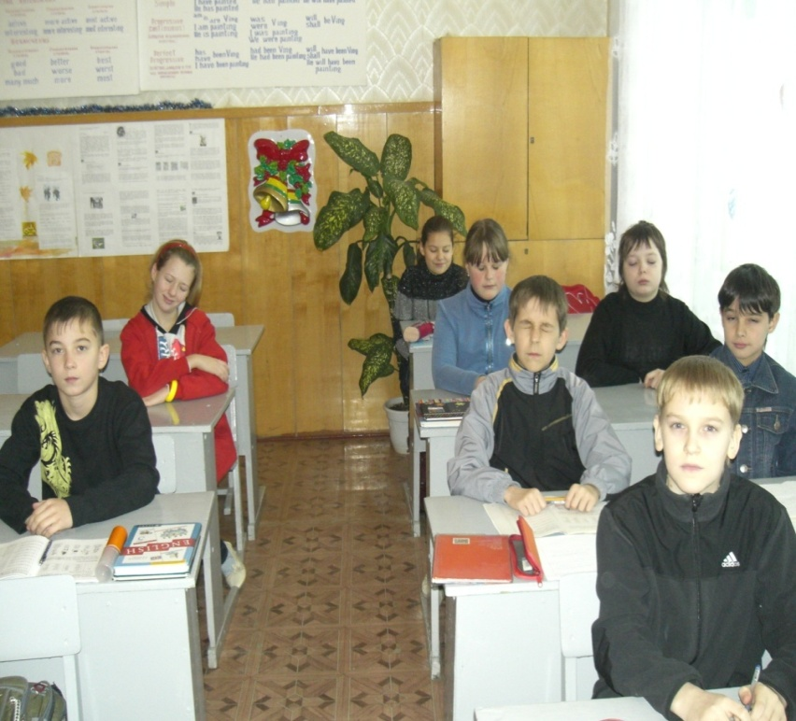
Гимнастика для глаз
1. Крепко зажмурьте глаза на 3-5сек., затем откройте их (считаем от 1 до 20 по-английски).
2. Быстро поморгайте глазами в течение 30-60 сек (считаем десятками от 10 до 100 по-английски).
3. Выполняем указания учителя:
LOOK LEFT, LOOK RIGHT
LOOK UP, LOOK DOWN
LOOK AROUND.
LOOK AT YOUR NOSE.
LOOK AT THAT ROSE.
CLOSE YOUR EYES.
OPEN AND SMILE.

Slide 43
Поддержание интереса к изучению английского языка.
На своих уроках я использую игровую методику, особенно широко на младшем и среднем этапах обучения. Чем ближе к жизни игровая ситуация, тем легче и быстрее дети запоминают языковой материал.
При введении и закреплении нового лексического материала я предлагаю детям игру в мяч. Учитель называет новое слово на русском языке и кидает мяч ученику, который должен вернуть мяч учителю и перевести это слово.

Slide 44
ИГРА
Игра с мячом
Пантомима
Учитель называет слово по-английски и бросает мяч ученику. Поймавший мяч имеет право перевода.
При изучении темы «My Animals» (2 класс) детям предлагается изобразить животное мимикой, жестами, движениями.
Учащийся выходит к доске и отбивая мяч от пола называет 5 частей тела (2 класс), видов спорта (4 класс), продуктов питания (3 класс), неправильных глаголов
(5 класс)и т.д.
При изучении темы «My Day» (3-4 классы) детям дается задание изобразить действия, которые выполняются обычно в течение дня.

Slide 45
Для повышения мотивации, на всех этапах обучения, подходит метод проектов.
Данный метод является составной частью обучения английскому языку и поддерживает мотивацию к учению – в проектной работе она всегда положительная – и личный интерес: проект отражает интерес учащихся, их собственный мир.

Slide 46
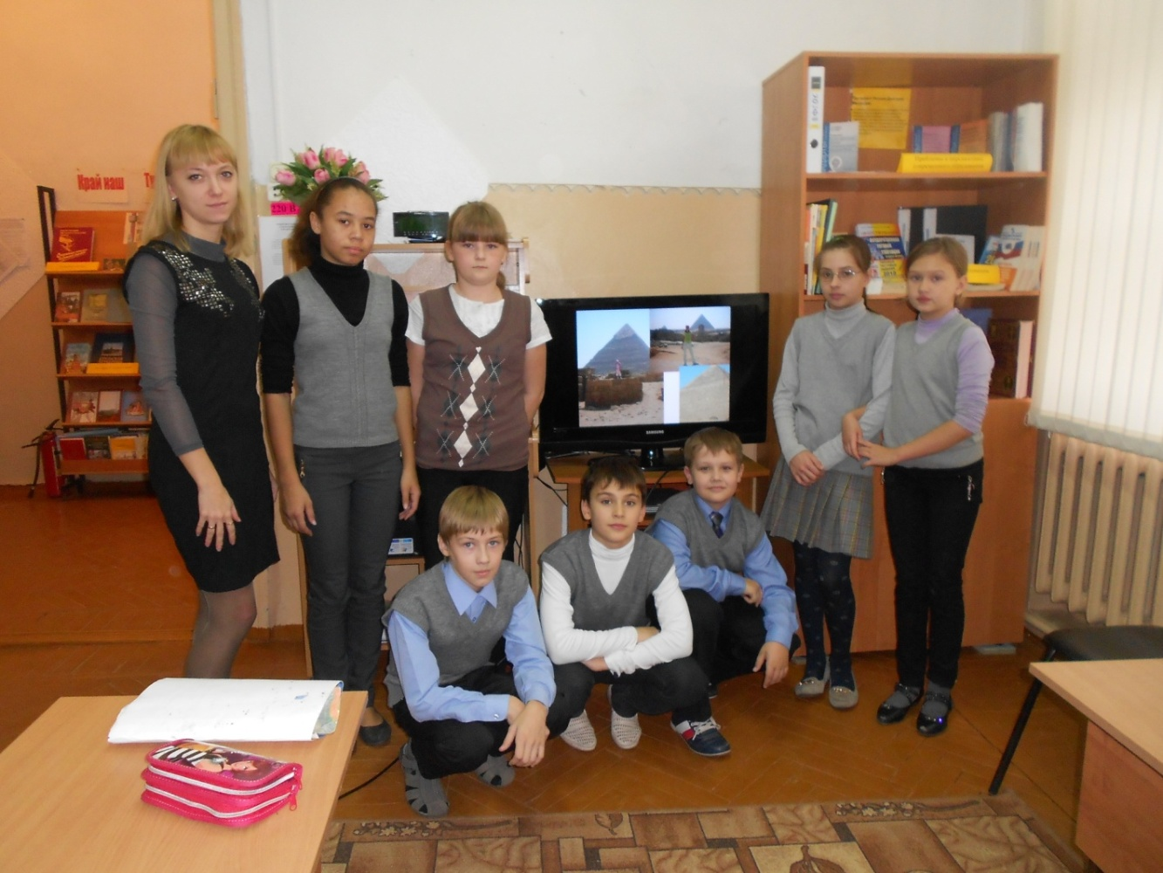
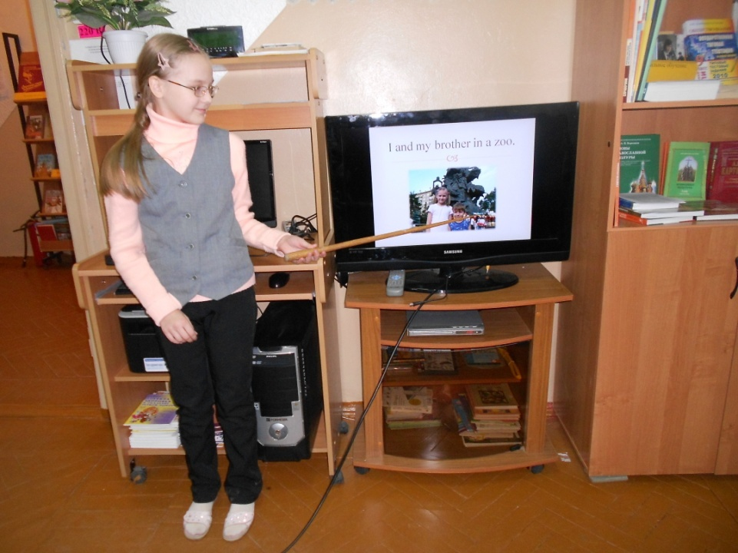
25 октября 2013 г. Защита проекта в 5-х классах
«Мои летние каникулы!»

Slide 47

Заключение
Иностранный язык является одним из самых трудных школьных предметов и характеризуется большой интенсивностью, требующей от учеников концентрации внимания и напряжения сил в течение всего урока.
  Каждый урок должен оставлять в душе ребенка только положительные эмоции.
  Ребенок должен постоянно ощущать себя счастливым, помогите ему в этом.
  Дети должны испытывать ощущение комфорта, защищенности и, безусловно, интерес к уроку.

Slide 48
Таким образом, использование здоровьесберегающих технологий на уроке английского языка с учетом физиологических особенностей детей приводит к достижению более высокой эффективности занятия, возрастает удовлетворенность ребят полученными знаниями, повышается качество образования по предмету, укрепляется и сохраняется здоровье школьников.

Slide 49
СПИСОК ЛИТЕРАТУРЫ:
Бродкина Г.В., Зубарёва И.И. Здоровьесберегающие технологии в образовании. АПКРО, 2002
Ковалько В.И.,Здоровьесберегающие технологии. ВАКО, 2004
Колисник И.И. Рациональная организация учебного процесса. Саратов, 2004
Смирнов А. К. Здоровьесберегающие образовательные технологии в современной школе. М., АПКРО, 2002.
Двигательные игры, тренинги и уроки здоровья. Н.И. Дереклеева, Москва, 2004
Материалы с сайтов http://pedagogika.by.ru/ , http://allbest.ru/langv-e.htm, learnenglishkids.britishcouncil.org

Slide 50
СПИСОК ЛИТЕРАТУРЫ:
1. Базарный В.Ф. Здоровье и развитие ребенка: Практическое пособие. – М.: АРКТИ, 2005.-С.175.
2. И.Б.Малюкова Необходимость формирования у педагогов дошкольного, начального школьного и коррекционного профиля умений к динамической и эмоциональной иллюстрации учебного материала как здоровьесберегающего фактора vestnik.yspu.yar.ru/releases/2009_1g/37.pdf
3. Сотникова Е.Н., Селиванова Е.Б., Васильева Р.А., Ушакова Т.И., Кожевникова М.А.. Евдокимова М.Н., Виноградова Е.А. Общеобразовательный урок с активной динамической нагрузкой Центр образования № 1998 «Лукоморье» ЮОУО, Южное окружное управление образования МДО
4. Васильева, Н. Н. Актуальные вопросы физического развития детей раннего возраста в условиях дошкольного образовательного учреждения [Текст] / Н, Н. Васильева // Теоретические и прикладные аспекты современного дошкольного образования: материалы Международной научно-практической конферен­ции. - Ярославль: Изд-во ЯПТУ, 2006. - С. 71-76.

Slide 51
ИНТЕРНЕТ-РЕСУРСЫ:
www.youthonline.ca/toddlers/finger plays/index.shtml - 16k
http://www.nncc.org/Curriculum/fingerplay.html
http://www.nncc.org/Literacy/fingplus.html
http://www.songsforteaching.com/fingerplays/index.htm
http://www.preschoolrainbow.org/preschool-rhymes.htm
http://www.englishforkids.ru

